Slide 1

Конвертеры в Xamarin
Практическая работа №17

Slide 2

Конвертеры значений
Конвертеры значений позволяют преобразовать данные между источником привязки и целевым элементом интерфейса. Особенно полезны, если типы данных различаются или требуется дополнительное форматирование.
Пример.
Привязка между типом DateTime (в источнике) и типом string (в целевом элементе интерфейса).
Преобразование цвета (string -> Color) в зависимости от вводимого текста.

Slide 3
Триггеры свойств
Триггеры свойств позволяют реагировать на изменение свойств объекта
Составляющие:
Property: свойство, которое нужно отслеживать.
Value: значение, активирующее триггер.
TargetType: тип объекта, к которому применяется триггер.
Пример (XAML):
<Trigger Property="Entry.IsFocused" Value="True" TargetType="Entry">
<Setter Property="TextColor" Value="Red" />
</Trigger>

Slide 4
Интерфейс IValueConverter
Для создания конвертера необходимо реализовать интерфейс IValueConverter, который содержит два метода:
Convert - преобразует значение от источника привязки к типу целевого элемента.
ConvertBack - возвращает значение к исходному типу (используется реже).
Аргументы методов:
object value: значение для преобразования.
Type targetType: тип конечного значения.
object parameter: дополнительный параметр.
CultureInfo culture: текущая культура приложения.

Slide 5
Пример конвертера. Преобразование даты
public class DateTimeToLocalDateConverter : IValueConverter
{
public object Convert(object value, Type targetType, object parameter, CultureInfo culture)
{
return ((DateTime)value).ToString("dd.MM.yyyy");
}
public object ConvertBack(object value, Type targetType, object parameter, CultureInfo culture)
{
return DateTime.Now.ToString("dd.MM.yyyy");
}
}
Применение в XAML:
<Label Text="{Binding Source={x:Reference Name=datePicker}, Path=Date,
Converter={StaticResource dateConverter}}" />

Slide 6
Подключение конвертеров
Чтобы использовать конвертер, необходимо:
Определить его в пространстве имен, например:
xmlns:local="clr-namespace:HelloApp;assembly=HelloApp"
Добавить его в ресурсы:
<ContentPage.Resources>
<ResourceDictionary>
<local:DateTimeToLocalDateConverter x:Key="dateConverter" />
</ResourceDictionary>
</ContentPage.Resources>
Применить с помощью выражения привязки:
Converter={StaticResource dateConverter}

Slide 7
Логика приложения
Создать приложение, где пользователь вводит текст, и на его основе меняется цвет текста в метке (Label). Логика реализуется с использованием:
Конвертера (StringToColorConverter)
Триггеров (DataTrigger)

Slide 8
MainPage
public partial class MainPage : ContentPage
{
public ICommand ValidateCommand { get; set; } // Команда для кнопки
public MainPage()
{
InitializeComponent();
ValidateCommand = new Command(() =>
{
string userInput = colorEntry.Text?.ToLower();
DisplayAlert("Информация", $"Вы вводите цвет: {userInput ?? "неизвестный"}", "OK");
});
BindingContext = this; // уст-ка контекста для команды
}
}

Slide 9
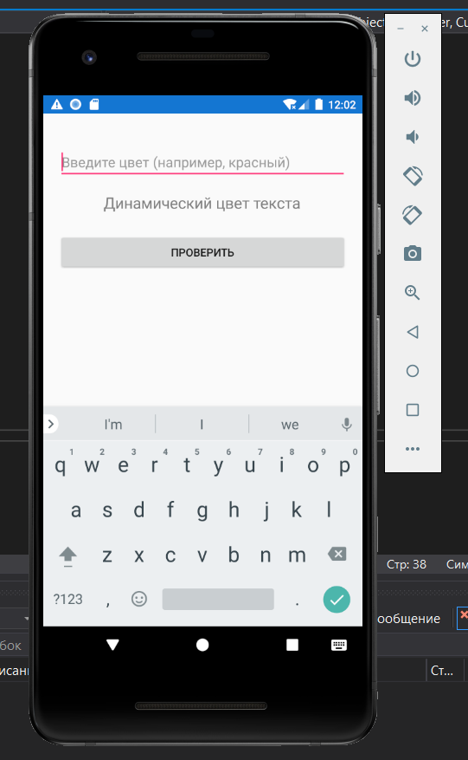
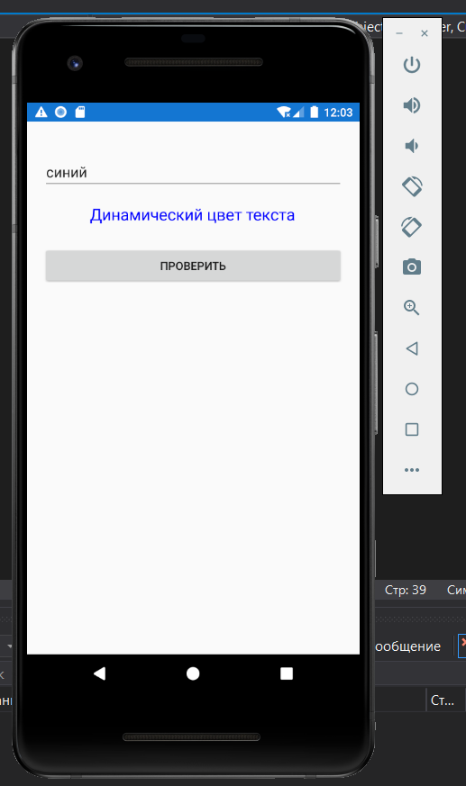
Выполните задание

Slide 10
Логика приложения
Управление значением кнопки через конвертацию текста и числа:
Пользователь вводит текст, на его основе динамически изменяется текст кнопки (например, описание действий).
Вводит число, которое изменяет ширину кнопки и ее положение на странице.
Логика реализуется с использованием:
Текстового конвертера (StringToActionConverter.cs) для изменения текста кнопки.
Числового конвертера (NumberToWidthConverter.cs) для изменения ширины кнопки и её горизонтального расположения.

Slide 11
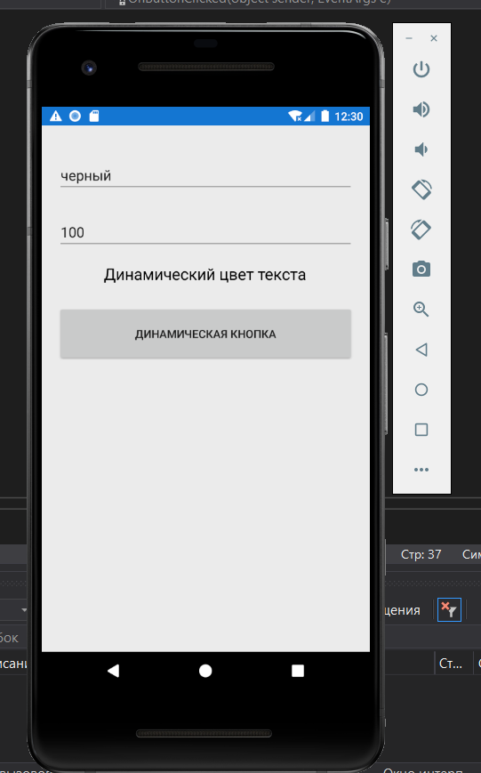
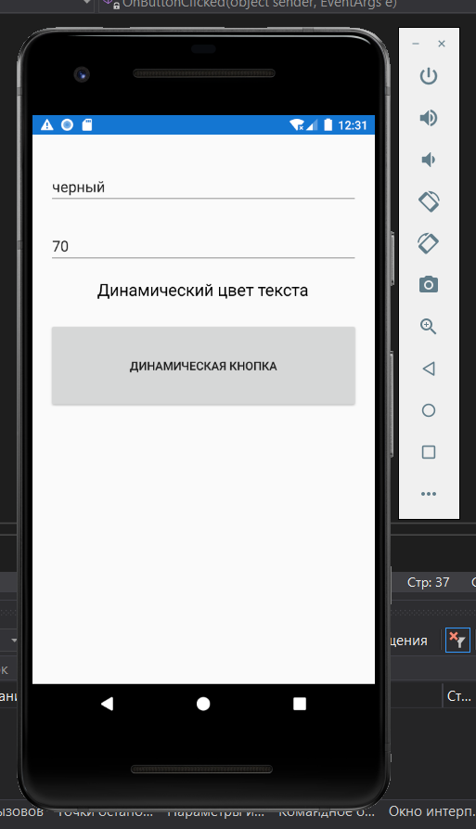
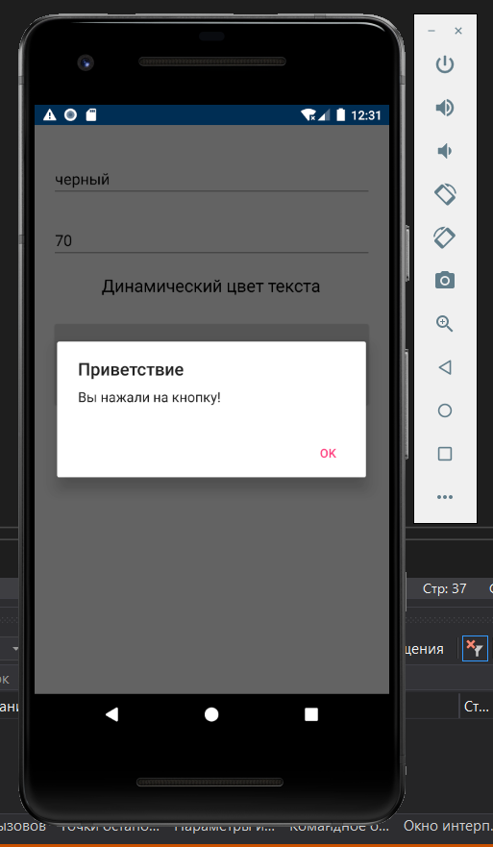
Выполните задание

